Slide 1


加州早期幼兒教育人力登記處

Slide 2

議程
贈送
操演
問題
作坊
  在註冊表中註冊
  登錄並瀏覽您的個人資料
  磋商
Notes:
演示者註意：您可以修改此議程以反映演示文稿的時間表。

Slide 3






何謂加州早期幼兒教育人力登記處？
全州早期幼兒教育專業人員線上資料庫
追蹤並促進專業發展
安全保密
免費
Notes:
加州早期幼兒教育人力登記處是全州早期幼兒教育專業人員的線上資料庫系統，追蹤並促進其專業發展。一旦建立個人資料，登記處提供各種工具讓你審視身為早期幼兒教育提供者的職涯定位，同時在專業中不斷學習成長。這個線上系統安全保密。個人資料不公開且登記處的資料都有加密。另外，登記處免費提供你好處。

Slide 4

登記處提供哪些工具？
登記處提供各種工具促進專業發展：
建立履歷
工作看板
訓練行事曆
教育訓練報告
儲存教育專業文件
Notes:
就像我之前提過，登記處提供參加者個人資料上這些工具，讓其在早期幼兒教育繼續成長。首先，我們有建立履歷。待會你會看見，你能使用建立履歷工具建立預設格式履歷。你只需要輸入工作資歷並按下頁面下方「建立履歷」。這樣會下載Microsoft Word文件裡面有你的履歷，就是說你能繼續編輯應徵任何工作。在工作主題上，我們也有工作看板。工作看板是早期幼兒教育工作的線上工作論壇。在工作看板上，你會找到有關職務、資格，以及洽詢職務和應徵流程聯絡人員的相關資料。登記處也提供訓練行事曆。你能使用這個工具搜尋並報名地區專業發展研習會及訓練。不用洽詢個別機構訓練舉行時間，現在你能一次搜尋數個機構！另外，登記處的教育訓練報告會自動記錄你的研習會及專業發展時數。就是說你不用再擔心記錄個別專業發展證書申辦續期證照。也會幫你記錄所有資料，等你要續期證照時，只要將報告列印出來，請專業成長顧問簽名，就可以申辦。另外，教育訓練報告會儲存你的學位、修習課程及證照資料，提供你專業早期幼兒教育經驗的全面快照。最後，登記處也能儲存你的教育專業文件，包含成績單、證照、證件、訓練時數、證書等，幫助你在同樣安全的地方分類並記錄重要文件。

Slide 5

我為何該加入登記處？
  方便取得的專業發展
  過去，專業發展一向是：
  昂貴
  費時
  雜亂
  促成大規模變更
  資料用來輔助政策
  縮小訓練的知識差距，給提供者更多支援
  資料讓我們更能倡導立法使早期幼兒教育受惠
Notes:
你們可能會想「我為何該加入登記處？」，這是完全能理解的。首先，登記處提供方便取得的專業發展。不只加入登記處是免費的，你會發現其提供的工具及訓練大部分也是免費的。若你在業界已有一段時間，就知道專業發展機會不是常有的情況。再來，登記處如同一個中心，在這裡你能找到訓練，建立履歷並記錄專業成長，都在一個地方。你不用再洽詢個別機構訓練舉行時間。你能登入登記處個人資料，只要按幾下就能取得資料。
另外，登記處收集的資料幫助我們更瞭解提供者的需求。你的工作不容易，這是高度專業的工作，需要許多知識及練習。因此，藉由觀察整體教育專業成長趨勢，我們更能發現無法支援你的地方並加以改進。另外這個資料也讓我們向政府當局倡導使早期幼兒教育進步的政策。擁有這些資料，我們能向立法委員證明這項專業需要補助，才能讓提供者及孩子們受惠。

Slide 6

我是中心主任：登記處如何讓我受惠？
查核就業
儲存並存取人員專業文件
教育訓練報告
產生報告
張貼工作看板
報名人員訓練
Notes:
若你是中心主任或場所監督，登記處提供其他的工具幫助你管理場所及企業。首先，你能查核通報在你場所工作的人員就業。這樣不只讓你能合理新增人員的個人資料，你也能存取人員的教育訓練報告及人員已繳交到登記處上傳的專業發展文件。就是說當你需要這個資料進行核照或其他用途，所有必要文件都在登記處個人資料存取。另外，你能產生報告幫助記錄人員資歷。
若你需要其他人員，也能在工作看板張貼工作機會，讓目標觀眾更容易看見徵才公告。另外，你也能在訓練行事曆替人員報名訓練，就是說你能加快訓練到中心實施流程。

Slide 7
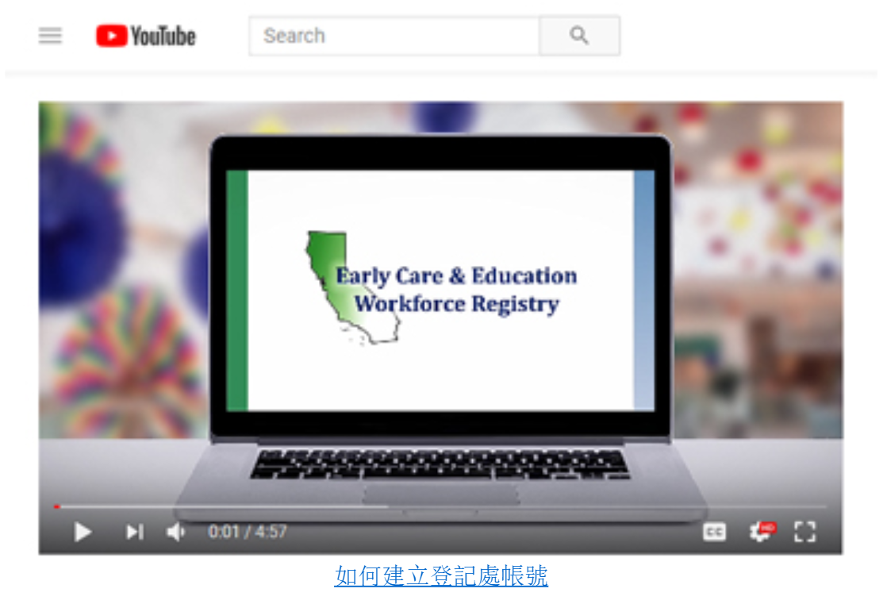

如何加入
你需要電子郵件地址
上網www.caregistry.org
按下「馬上登記」
填寫標有星號的所有欄位
按下驗證信中的連結
Watch the video “How to”
Notes:
就像我前面說的，登記處是免費的。加入只需要有電子郵件地址。若你沒有，我能幫你建立帳號。一旦你有電子郵件地址，就能登入www.caregistry.org並按下「馬上登記」。標有星號的欄位都需要填寫資料。沒有星號的欄位可以略過。登記流程有三頁：第一頁是個人資料，第二頁是就業資料，而第三頁是教育資料。一旦完成登記，就需要啟動帳號。你能按下登入支援寄發的電子郵件中連結。一旦按下連結，就會連到登記處首頁，你需要在首頁第一次登入帳號。你完整的電子郵件地址會是你的使用者帳號，而密碼是你在登記過程建立的密碼。

Slide 8

我需要登記協助：我能聯絡誰？
登記處服務台
電子郵件：caregistry@ccala.net
電話：（888）922-4453
周一至周五早上8點至晚上5點
Notes:
當然，若你需要登記處協助，很歡迎你聯絡我們。另外，你能用電子郵件及電話聯絡洛杉磯登記處服務台。提供英語及西班牙語諮詢。

Slide 9

問題？

Slide 10
謝謝各位！

